Slide 1
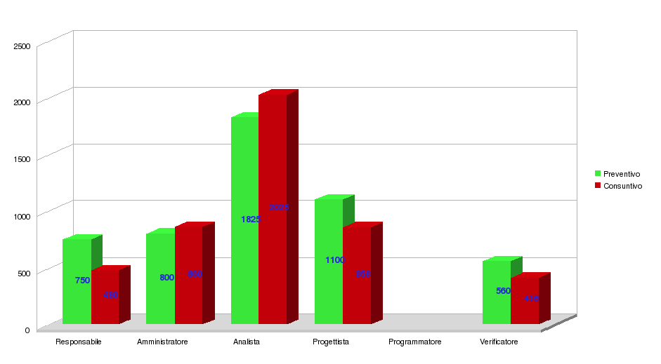
Consuntivo fase RR-RPP
Costo/Ruolo
In evidenza:
Maggior lavoro di analisi
Minor impegno dei progettisti

